Slide 1

KẾT NỐI TRI THỨC VỚI CUỘC SỐNG
Toán 1
GV: Đồng Thị Ái Quỳnh

Slide 2

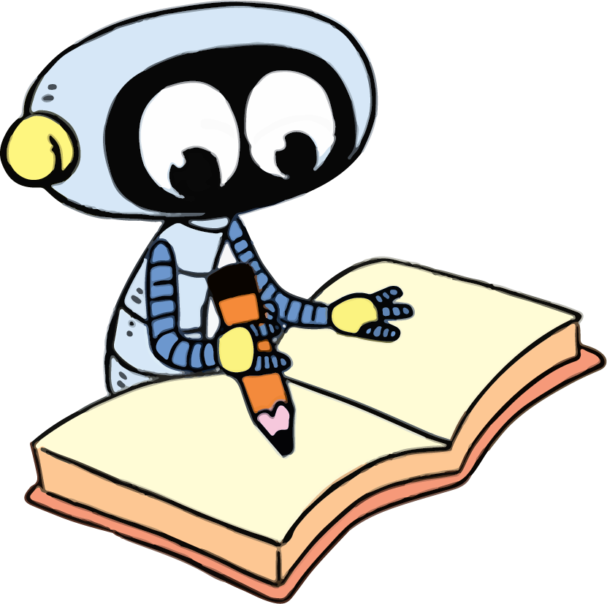

Slide 3

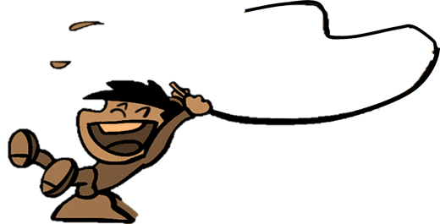
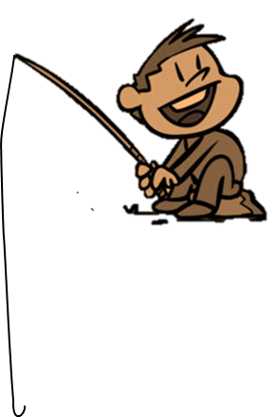



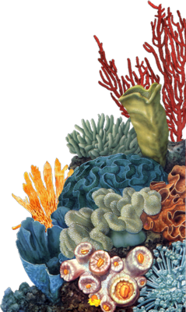




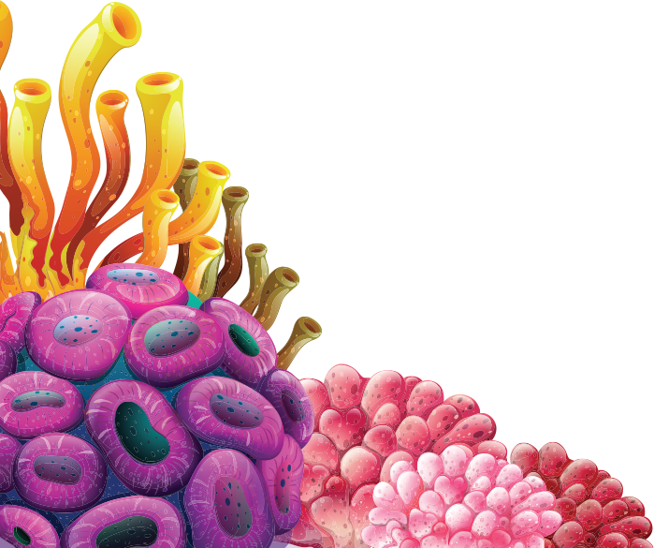

61
Số lớn nhất là ?
12
61
44
9

Slide 4
9
Số bé nhất là ?
90
88
99
9

Slide 5
>, <, =
23 …… 14
>
>
=
<

Slide 6

>, <, =
49 …….50
<
>
=
<

Slide 7
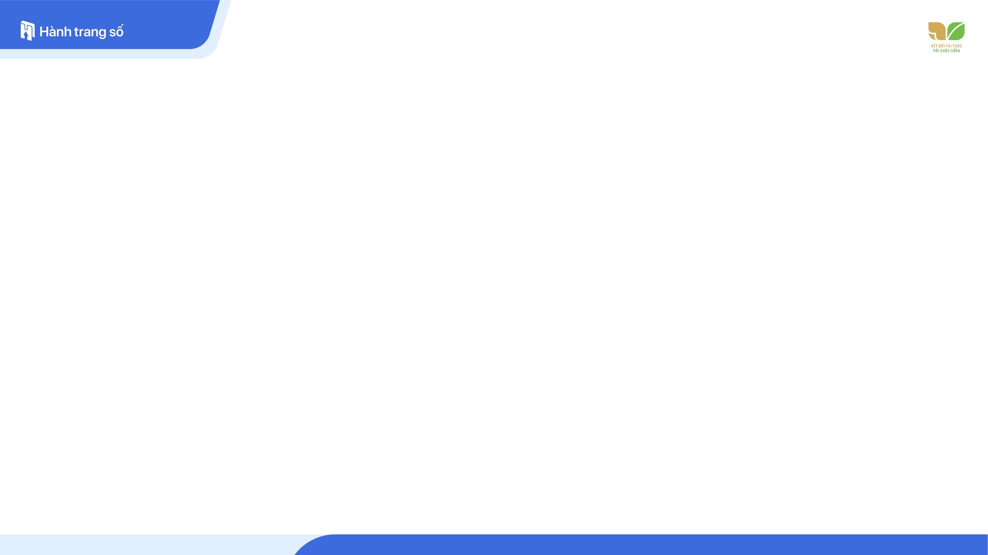
Bài 22: So sánh các số có hai chữ số
Tiết 3 ( trang 20 + 21)
Ban biên tập AES

Slide 8

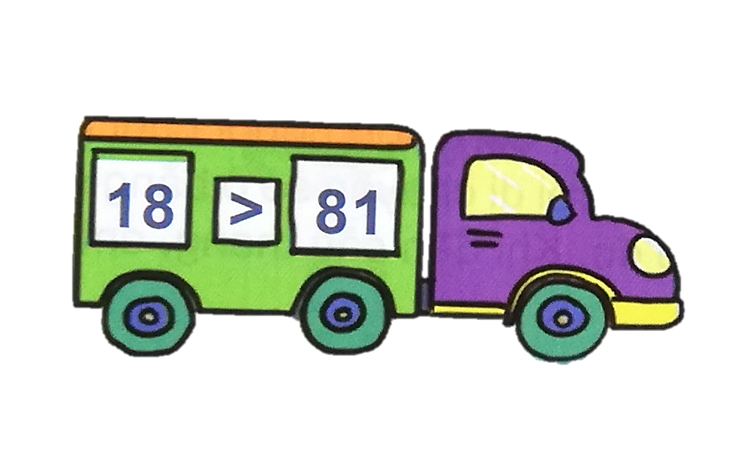
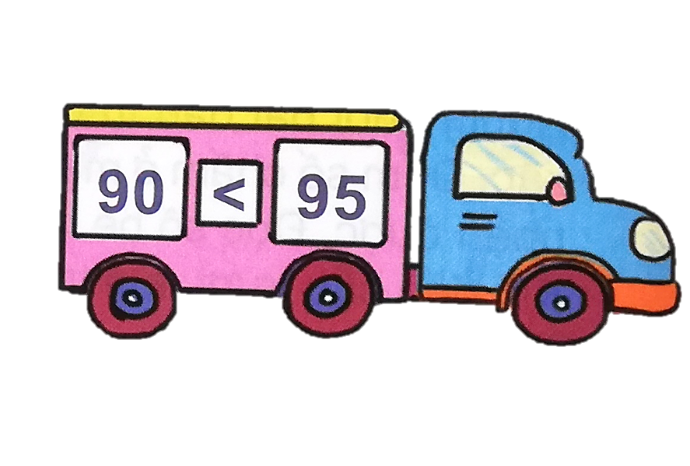
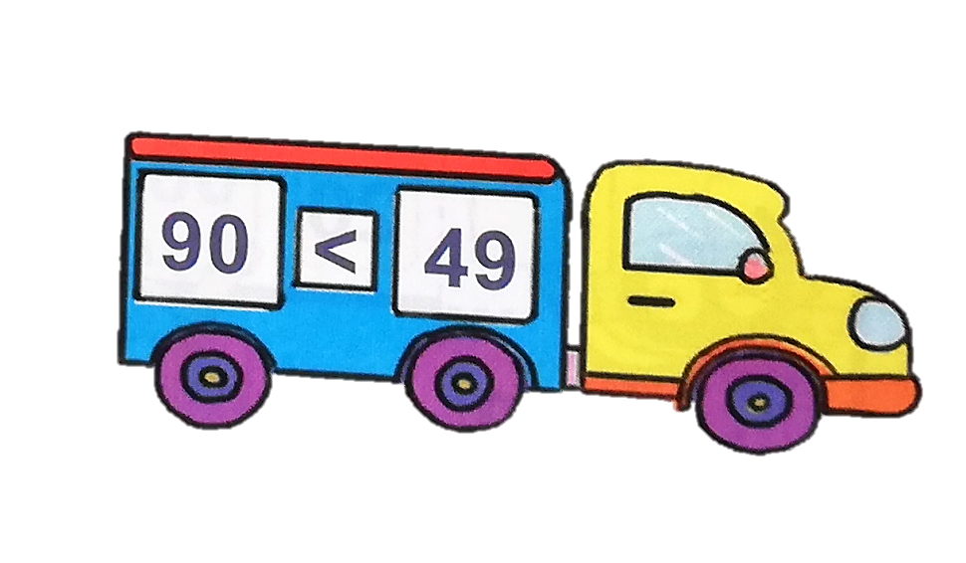
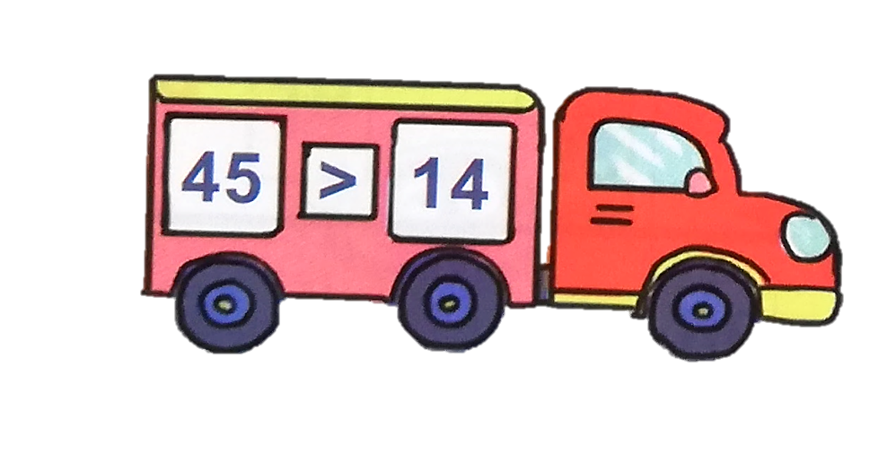
1
Đ, S ?
a)
b)
S
Đ
?
?
c)
d)
Đ
?
S
?

Slide 9
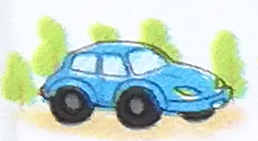
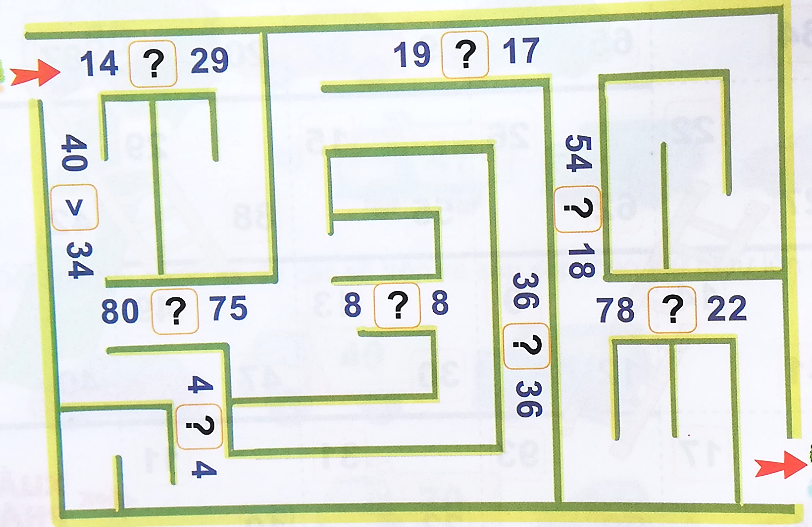
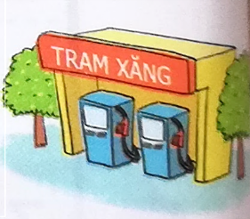
2
a) > ; < ; = ?
b) Tìm đường xe đi đến trạm xăng ?
<
>
>
>
=
>
=
=

Slide 10
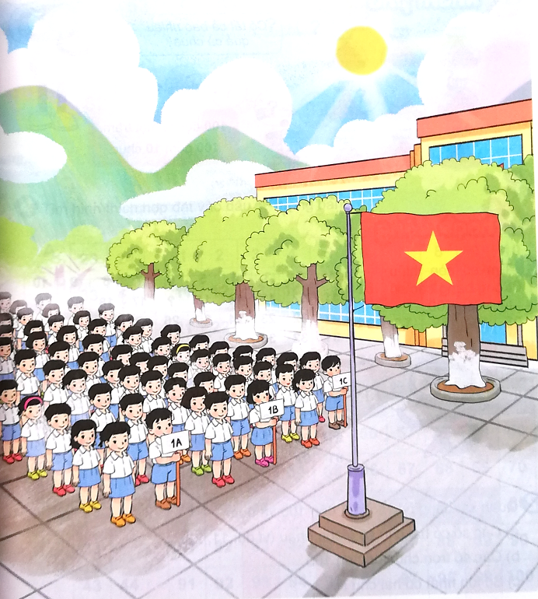
3
Lớp 1A có 33 học sinh, lớp 1B có 30 học sinh, lớp 1C có 35 học sinh. Hỏi :
a) Lớp 1A và lớp 1B, lớp nào có nhiều học sinh hơn ?
a) Lớp 1A và lớp 1B, lớp 1A có nhiều học sinh hơn
b) Lớp 1B và lớp 1C, lớp nào có ít học sinh hơn ?
B) Lớp 1B và lớp 1C, lớp 1B có ít học sinh hơn
c) Lớp nào có nhiều học sinh nhất ?
c) Lớp 1C có nhiều học sinh nhất
d) Lớp nào có ít học sinh nhất ?
d) Lớp 1B có ít học sinh nhất

Slide 11

CỦNG CỐ
BÀI HỌC

